Slide 1
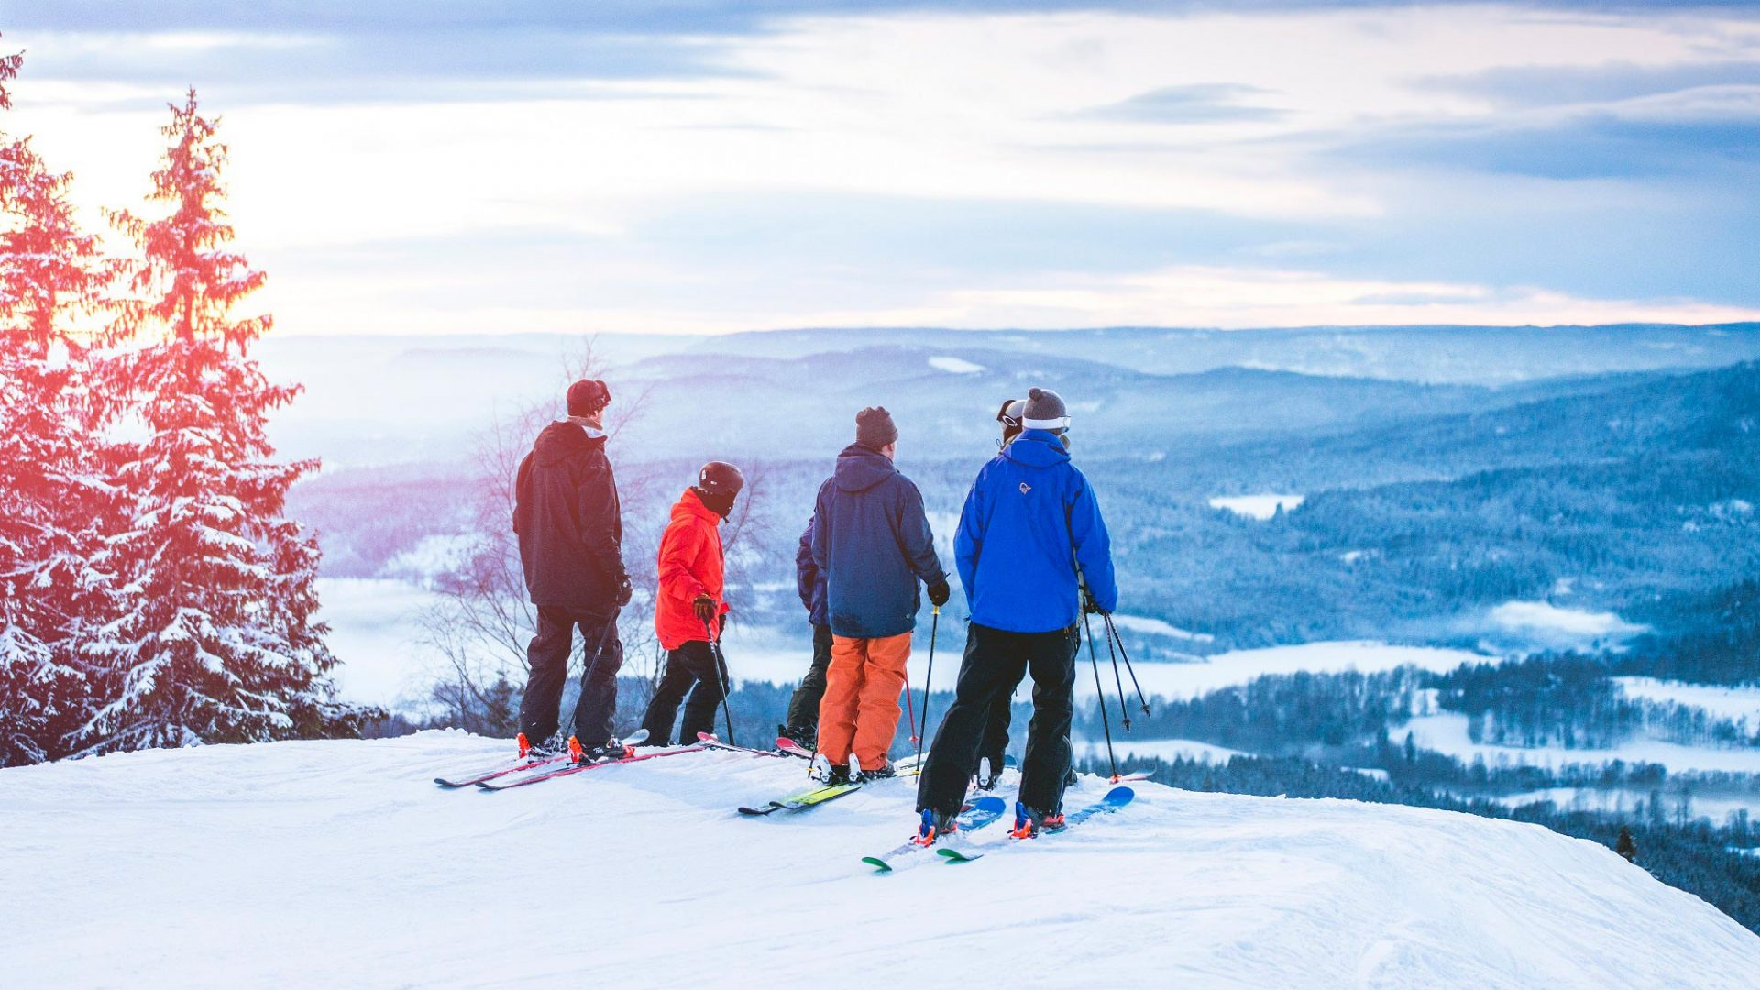
Skyggefjell AS
Av Viktor Koran Wold

Slide 2
Oppgave 1
IT infrastruktur
Videokameraer
Wi-Fi i alle bakkene
Må ha skikort for nettet

Slide 3
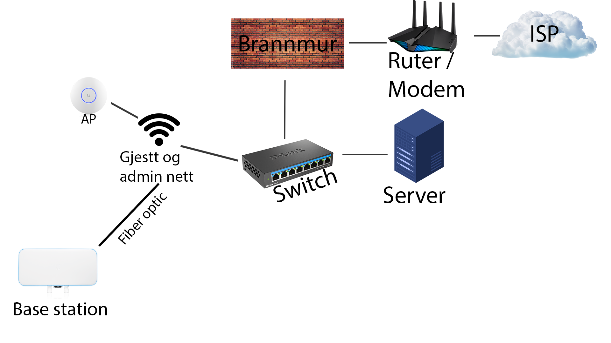
Nettverks kart
Utstyret
AP
Samle utstyr
Databasen lokalt
DMZ
Notes:
UPS kan implementeres for å passe på at databasen lagrer dataen
AP brukes nede i butikken, hotellet og restauranten
BaseStation sammen med kameraene utenfor rekkevidde
Haster ikke nettsiden lokalt, men har databasen lokalt pga. GDPR
Ikke lokalt mindre vedlikehold
Kan bruke DMZ

Slide 4

Sikkerhet
Må ha skikort
MFA
Bruk av ansatt nettet
AD
Minimalt med data
WPA 2 og 3
Hashet passord om det brukes
Vanskelig å få tak i
Notes:
For å kunne koble til nettet må du ha ski kort
Hotellet har eget nett
MFA for alle ansatte
Hiden SSID på ansatt nettet, Bruker hovedsakelig ikke nettet i bakken
Lagrer minimalt av data
Lokal database
Bruker active directory for å gi tilgang
WPA 2 og 3, alt av passord på bli hashet

Slide 5
Oppgave 2
Nettside
App
Ventetid
Database

Slide 6
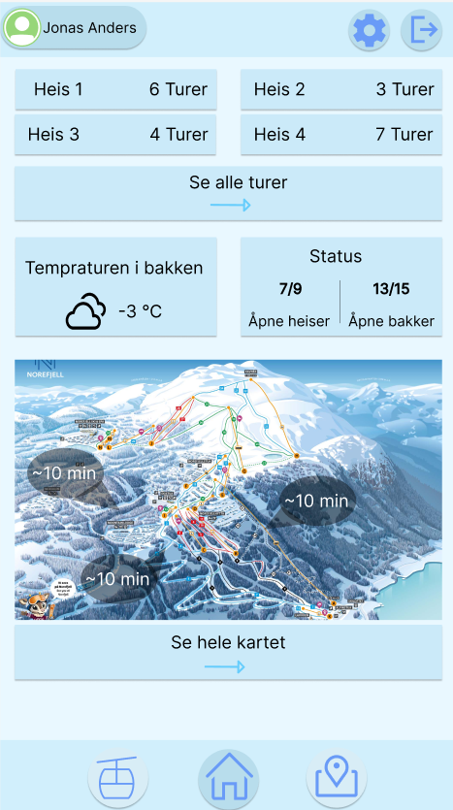
App
Statistikk
Ventetid
Temperatur og status
Løype kart
Notes:
Statistikk over heisturer
Se estimert vente tid på heiser
Se status og temperatur i bakken
Løype kart

Slide 7
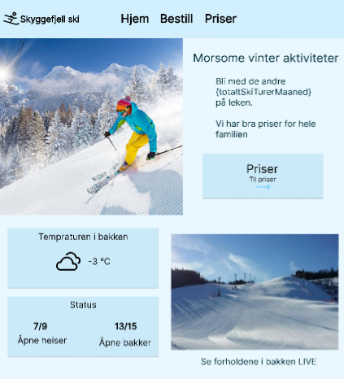
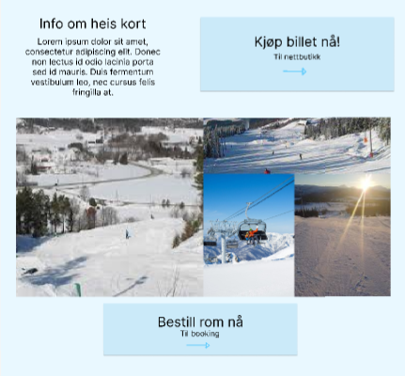
Nettside
Mere info
Booking av rom
Kjøp av heis kort
Se forholdene i bakken
Status og temperatur
Bilder fra anlegget
LIVE stream fra bakkene
Notes:
En side
Bestill rom og heiskort
Se forholdene i bakken både med tempratur, status og LIVE stream
Bestilings knapper
Bilder fra anlegget

Slide 8
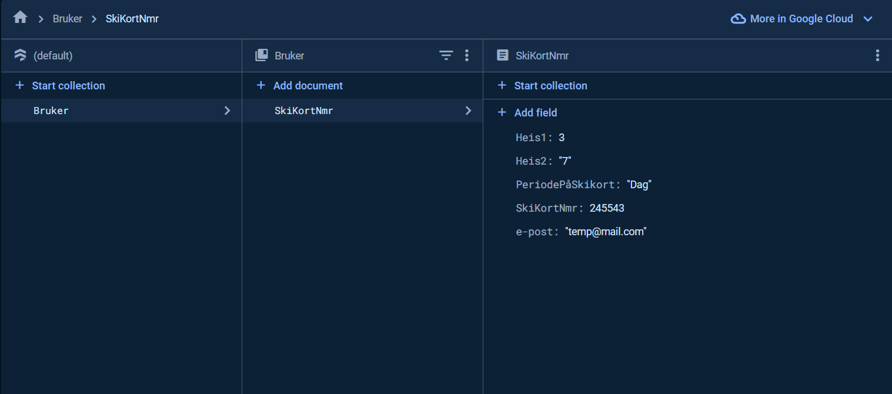
Database
Lagrer data
Dataminimering
Lagrings periode
Notes:
E-post, SkiKortKmr, PeriodePåSkiKort, En for hver heis
Sleter alt som kan kobles opp til brukeren
1 Uke, 1 måned, sesong, forrige sesong, totalt

Slide 9
Oppgave 3
Fordeler og ulemper ved lagring av data
Si ifra at data samles inn
Ivare ta personvern
Notes:
Hvilke fordeler og ulemper ser du ved å samle inn og lagre informasjon om gjestenes heisturer?
Hvordan vil du sørge for at gjestene er klar over hva slags informasjon som samles inn,
og hvordan vil du sikre at deres personvern blir ivaretatt?

Slide 10
Personvernsikring
Trender
Reklame
Tydelig over flere steder
Minimere hva som samles inn
Slette dataen da du ikke trenger den mere
Kryptering
Notes:
Vi kan se på trender da det kommer til hvor folk beveger seg i bakkene og tilby løsninger knyttet opp mot dette
Vi kan bruke dette til reklame
Det må informeres flere steder og passe på at brukeren godtar dette da benytter seg av anlegget
Samle inn kun det som er nødvendig og ikke noe personvern
Sletter dataen som kan spores til en enkelt person da det er nødvendig
Krypterer dataen da det lagres i databasen
Sporing

